Slide 1
Představení Regionální rozvojové agentury Pardubického kraje
Klára Štefančová
klara.stefancova@rrapk.cz
www.rrapk.cz
Jevíčko 7.12.2022

Slide 2
Kdo jsme
nezisková organizace
11 členských měst a Pardubický kraj
fungujeme od roku 1999
nyní 20 zaměstnanců
sídlo v budově Krajského úřadu v Pardubicích (v 5. patře ve „Věži“)
Poslání:
„Poskytování odborného servisu pro všechny aktéry regionálního rozvoje na území Pardubického kraje a napomáhání realizace rozvojových projektů těchto aktérů“.
www.rrapk.cz

Slide 3
Hlavní činnost
zpracování strategických dokumentů (obce, mikroregiony, kraj, MAS)
zpracování ostatních dokumentů - metodiky, analýzy, programy
inicializace, příprava, zajištění financování = realizace investičních a neinvestičních strategických projektů na území Pardubického kraje
projektový management (řízení projektů)
administrace veřejných zakázek
www.rrapk.cz

Slide 4
Hlavní činnost
realizujeme dlouhodobé mezinárodní projekty - AQUARES, CONDEREFF
realizujeme dlouhodobé projekty – I-KAP II a SA II
provozujeme Centrum na podporu zemědělců a Regionální odpadové centrum
zkonzultujeme Váš projektový záměr
www.rrapk.cz

Slide 5
Plan
Projektové záměry
OD NÁPADU K PROJEKTOVÉMU ZÁMĚRU, někdy se nazývá též zakládací nebo identifikační listina projektu → dostačující rozsah 1x A4
volba nositele projektu
charakter a zaměření projektu - soulad výzvy s potřebami nositele
stručný popis
cíl a přínosy projektu
www.rrapk.cz
Notes:
OD NÁPADU K PROJEKTOVÉMU ZÁMĚRU, někdy se nazývá též zakládací nebo identifikační listina projektu → dostačující rozsah 1A4
volba nositele projektu (zohlednění podmínek výzvy a dalších okolností souvisejících s realizací a udržitelností projektu)
charakter a zaměření projektu (definovat jasně v souladu s podmínkami výzvy a zároveň v souladu s potřebami nositele)
stručný popis (v několika větách obsahující základní náplň projektu pro veřejnost, spolupracující subjekty, radu, zastupitelstvo…atp.)
cíl a přínosy projektu (kam se chceme realizací projektu dostat, výsledek realizace projektu, popis služeb - produktů - díla, cíl je změna dosažená projektem, opět nutný soulad s cílem dotačního titulu, je nezbytné uvědomit si co nám konkrétně projekt přinese…např. kapacita, bezbariérovost, moderní technologie, konektivita atp.)

Slide 6
Plan
Projektové záměry
výstupy projektu
místo realizace
harmonogram projektu
náklady projektu (celkové náklady projektu, včetně spolufinancování)
partneři
stádium příprav
…nyní lze o projektu reálně jednat s dalšími lidmi, partnery, oponenty, kolegy…
www.rrapk.cz
Notes:
výstupy projektu (vše co je potřeba dodat – vykonat, aby nastala uvedená změna, co se bude fyzicky realizovat - nakupovat tzn. konkrétní dodávky, předmět dodání)
místo realizace (dle fyzické realizace projektu)
harmonogram projektu (reálné termíny s ohledem na stav příprav)
náklady projektu (nutné si uvědomit celkové náklady projektu, tedy včetně přípravy, realizace, udržitelnosti a jakýchkoliv dalších vyvolaných nákladů včetně spolufinancování)
partneři (osoby nebo organizace, které jsou aktivně zapojené do projektu, nebo jejichž zájmy mohou být pozitivně nebo negativně projektem ovlivněny)
stádium příprav (idea? PD? SP? ……)
…nyní lze o projektu reálně jednat s dalšími lidmi, partnery, oponenty, kolegy…

Slide 7
Plan
Spolupráce s externími subjekty - POZOR
DOTACE JSOU VELKÝ BUSINESS → do tohoto odvětví se rekrutuje mnoho „nečestných odborníků“
Jak poznáte nečestný externí subjekt?
nejasné zdroje financování
máme kontakty v Bruselu, zajistíme Vám přímé dotace z Bruselu
dotace RYCHLE, SNADNO, BEZ ZÁVAZKŮ, BEZ NÁMAHY
stoupající výše poplatků, začínající na výši, kdy zdánlivě nic neriskujete, ale smlouva Vás zavazuje pokračovat zejména v placení dalších poplatků
www.rrapk.cz

Slide 8
Plan
Spolupráce s externími subjekty
základem je zpracovaný projektový záměr
konzultujte Váš záměr s více subjekty
nikdo Vám dotaci nemůže garantovat, lze neuspět z mnoha důvodů a nelze ji nárokovat
důležité definovat rozsah spolupráce
definovat odpovědnosti – kdo za co ručí
definovat termíny (soulad s podmínkami výzvy)
požadujte a ověřte si reference
požadujte smlouvu
pro VZ – pojištění profesní odpovědnosti
nutnost dodržovat podmínky stanovené dotačním titulem
www.rrapk.cz

Slide 9
Dotační příležitosti pro obce
Jan Gregor
jan.gregor@rrapk.cz
603 235 040
www.rrapk.cz

Slide 10
Projekt AQUARES Water reuse policies advancement for resource efficient European regions
AQUA + REUSE = AQUARES
Dosažení efektivního hospodaření s vodou prostřednictvím opětovného využití vody a zajištění ochrany vodních zdrojů.
Rozšířit povědomí o výhodách obnovitelných zdrojů,
zvýšit politické nástroje a koncepce hospodaření s vodou,
zvýšení kapacit regionální správy, podpoření regionálních investic,
snaha podnikům a spotřebitelům usnadnit integraci technik a procesů v oblasti recyklace vody,
veřejná správa, orgány odpovědné za hospodaření s vodami, soukromé společnosti, university, výzkumná centra , NNO.
www.rrapk.cz

Slide 11
Projekt CONDEREFF
CONSTRUCTION + DEMOLITION + RESOURCE + EFFICIENCY
= CONDEREFF
NÁZEV PROJEKTU:
Construction & demolition waste management policies for improved resource efficiency
VIZE:
Vyšší efektivita využívání zdrojů a modelů cirkulární ekonomiky v oblasti nakládání se stavebním a demoličním odpadem.
www.rrapk.cz

Slide 12
IROP 2021 – 2027
Celková alokace 4,8 mld. EUR.
Podporované oblasti: eGovernment, IZS, Silnice II. třídy, vzdělávací infrastruktura, čistá a aktivní mobilita atd.
Regenerace veřejných prostranství obcí a měst a Veřejná infrastruktura cestovního ruchu.
Výše dotace pro MMR 85% způsobilých výdajů (může specifikovat výzva).
Všechny výzvy jsou průběžné.
Konzultační servis pro žadatele.
MS2021+
www.rrapk.cz

Slide 13
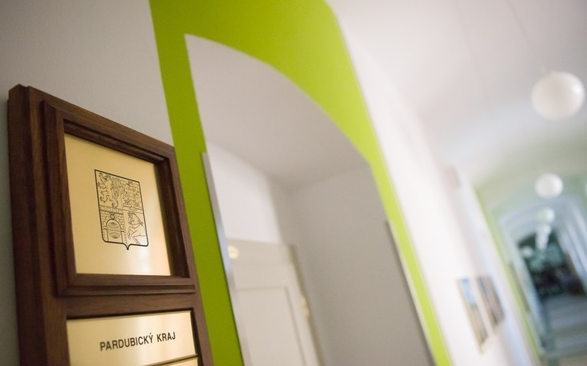
Podání žádostí: 17.10.2022 – 28.2.2023.
Alokace: 371 474 072 Kč (vyčerpána z 105,7%).
Min. a max. výše celkových způsobilých výdajů: 1 mil. Kč – 50 mil. Kč
PODPOROVANÉ AKTIVITY:
Elektronizace vybraných služeb veřejné správy
Kyberbezpečnost
Automatizace digitálních dat
Příklad:
Dotační portál Pardubického kraje
www.rrapk.cz

Slide 14
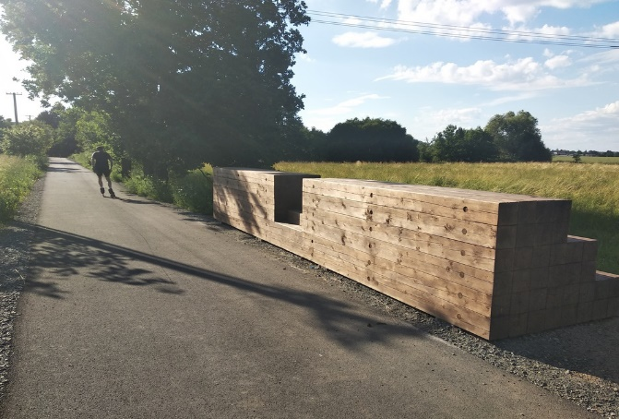
Podání žádostí: 11.10.2022 – 27.9.2023.
Alokace: 1 844 565 705 Kč (vyčerpána z 22,9%).
Min. a max. výše celkových způsobilých výdajů: 3 mil. Kč – 30 mil. Kč
PODPOROVANÉ AKTIVITY:
výstavba, modernizace a rekonstrukce vyhrazených komunikací pro cyklisty sloužících k dopravě do zaměstnání, škol a za službami, včetně doprovodné infrastruktury
výstavba, modernizace a rekonstrukce vyhrazených komunikací pro cyklisty na hlavních trasách cyklistické dopravy v ČR, včetně doprovodné infrastruktury
realizace doprovodné cyklistické infrastruktury při vyhrazených komunikacích pro cyklisty s vysokou intenzitou dopravy
Příklad:
Cyklostezka Koupaliště – Žlutý pes
www.rrapk.cz

Slide 15
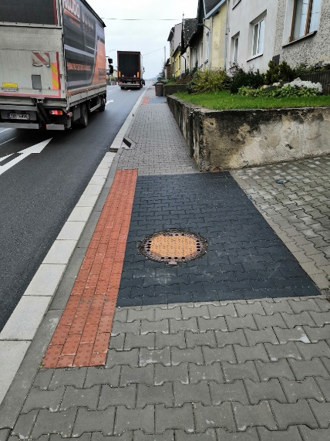
Podání žádostí: 20.10.2022 – 6.10.2023.
Alokace: 1 144 805 704 Kč (vyčerpána z 35,2%).
Min. a max. výše celkových způsobilých výdajů: 3 mil. Kč – 50 mil. Kč
PODPOROVANÉ AKTIVITY:
výstavba, modernizace a rekonstrukce komunikací pro pěší v trase nebo v křížení pozemní komunikace s vysokou intenzitou dopravy
zvyšování bezpečnosti nemotorové dopravy stavebními úpravami komunikací pro pěší a pro cyklisty a instalací prvků zklidňujících dopravu v nehodových lokalitách
Další aktivity:
Samostatná stezka pro chodce, chodníky, kombinovaná stezka pro chodce a cyklisty
Příklad:
Březová nad Svitavou – Chodník podél I/43
www.rrapk.cz

Slide 16
Podání žádostí: 30.11.2022 – 30.9.2025.
Alokace: 1 750 969 876 Kč
Min. a max. výše celkových způsobilých výdajů: 1 mil. Kč – 99 mil. Kč
PODPOROVANÉ AKTIVITY:
Zkvalitnění vzdělávací infrastruktury pro přírodní vědy.
Zkvalitnění vzdělávací infrastruktury pro polytechnické vzdělávání.
Zkvalitnění vzdělávací infrastruktury pro cizí jazyky.
Zkvalitnění vzdělávací infrastruktury pro práci s digitálními technologiemi.
Zkvalitnění vnitřní konektivity školy, zabezpečení připojení k internetu.
Zkvalitnění vzdělávací infrastruktury školního klubu pro žáky nižšího stupně víceletého gymnázia.
Příklad:
www.rrapk.cz

Slide 17
www.rrapk.cz

Slide 18
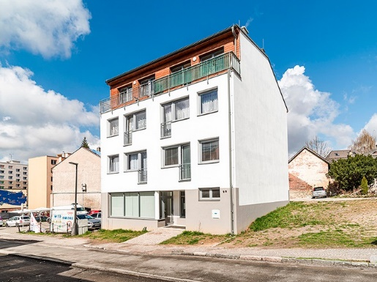
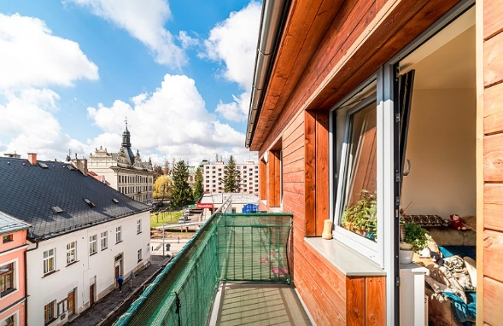
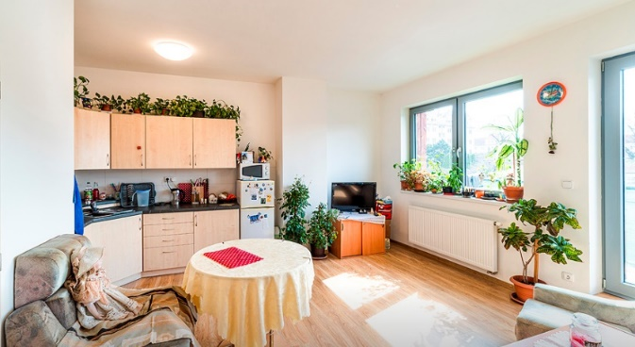
Podání žádostí: 26.9.2022 – 29.8.2023.
Alokace: 796 020 087 Kč (vyčerpáno 1,6 %)
Min. a max. výše celkových způsobilých výdajů 500 tis. Kč – 90 mil. Kč
PODPOROVANÉ AKTIVITY:
Pořízení a adaptace bytů, bytových domů a nebytových prostor pro potřeby sociálního bydlení
Nákup a dostavba
Výstavba a rekonstrukce
Nákup nezbytného základního vybavení
Příklad: Sociální bydlení v Litomyšli
www.rrapk.cz

Slide 19
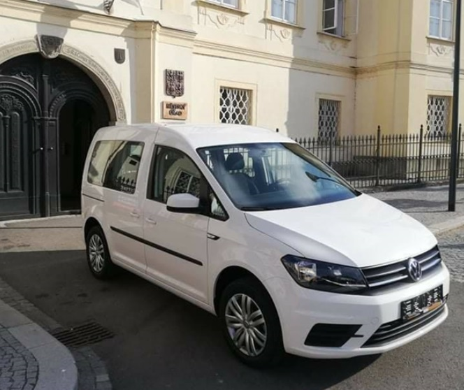
Podání žádostí: 26.9.2022 – 29.8.2023.
Alokace: 901 172 958 Kč (vyčerpáno 37,5 %)
Min. a max. výše celkových způsobilých výdajů 500 tis. Kč – 90 mil. Kč
PODPOROVANÉ AKTIVITY:
Infrastruktura sociálních služeb – podle zákona 108/2006 Sb.
Nákup budov, zařízení, vybavení, výstavba a stavební úpravy, které vytvoří podmínky pro kvalitní poskytování ambulantních a terénních sociálních služeb a pobytových služeb prevence.
Příklad: Pořízení automobilu pro sociální služby
města Chrast
www.rrapk.cz

Slide 20
IROP 2021 – 2027 vyčerpané výzvy
1. Výzva – Knihovny – alokace vyčerpána 101,3 %
33. výzva – Muzea - alokace vyčerpána 143,4 %
27. výzva – Nízkoemisní a bezemisní vozidla pro veřejnou dopravu - alokace vyčerpána 143,4 %
63. Výzva – Zelená infrastruktura – vyhlášení 7.2.2023
www.rrapk.cz

Slide 21
OPŽP
SC 1.1 – podpora energetické účinnosti a snižování emisí skleníkových plynů
SC 1.2 – podpora energie z obnovitelných zdrojů
SC 1.3 – podpora přizpůsobení se změně klimatu
SC 1.4 – podpora přístupu k vodě a udržitelného hospodaření s vodou
SC 1.5 – Podpora přechodu na oběhové hospodářství
SC 1.6 – Podpora posilování ochrany a zachování přírody a zelené infrastruktury v městských oblastech
www.rrapk.cz

Slide 22
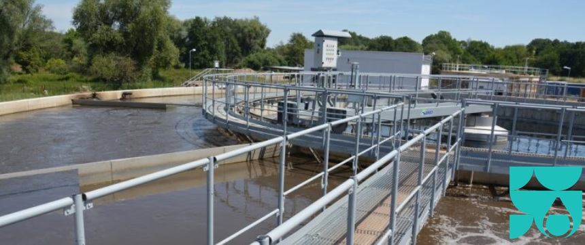
2. výzva - Čistírny odpadních vod a kanalizace
Podání žádostí: 15. 8. 2022 - 28. 2. 2023.
Alokace: 4 000 000 000 Kč (vyčerpána z 50%).
Příjemci podpory: obce, DSO, obchodní společnosti vlastněné z více než 50% vlastněny veřejným sektorem.
Míra financování: max. 70% z celkových způsobilých výdajů.
PODPOROVANÉ AKTIVITY:
Výstavba čistíren odpadních vod a dobudování a výstavba kanalizací
www.rrapk.cz

Slide 23
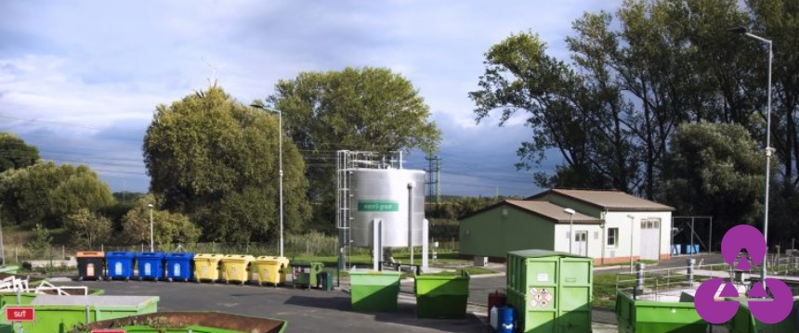
4. výzva – Udržitelné nakládání s odpady
Podání žádostí: 7. 9. 2022 - 30. 6. 2023.
Alokace: 1 200 000 000 Kč (vyčerpána z 90%).
Příjemci podpory: obce, DSO, obchodní společnosti vlastněné z více než 100% veřejným sektorem, příspěvkové organizace.
Míra financování: max. 85% z celkových způsobilých výdajů.
PODPOROVANÉ AKTIVITY:
Výstavba a modernizace sběrných dvorů
Budování zařízení pro úpravu a zpracování kalů z čistíren odpadních vod
Výstavba a modernizace zařízení pro materiálové využití odpadů
Systémy pro separaci/oddělený sběr a svoz
Domácí kompostéry
www.rrapk.cz

Slide 24
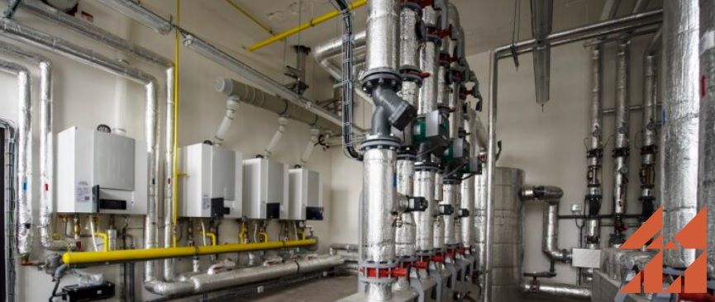
9. výzva – Energetické úspory ve veřejné infrastruktuře
Podání žádostí: 24. 8. 2022 – 31. 5. 2023.
Alokace: 500 000 000 Kč (vyčerpána ze 4%).
Příjemci podpory: obce, kraje, státní podniky, DSO, obchodní společnosti vlastněné z více než 100% veřejným sektorem, příspěvkové organizace, atd.
Míra financování: max. 85% z celkových způsobilých výdajů.
PODPOROVANÉ AKTIVITY:
Snížení energetické náročnosti/zvýšení účinnosti technologických procesů
Snížení energetické náročnosti gastro provozů (školská, sociální, zdravotní zařízení, atd.)
www.rrapk.cz

Slide 25
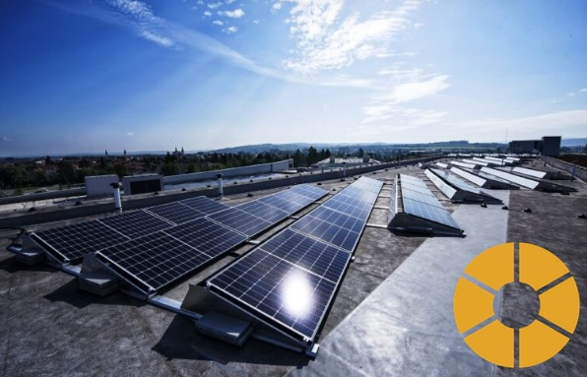
11. výzva – Obnovitelné zdroje energie ve veřejných budovách
Podání žádostí: 24. 8. 2022 – 31. 5. 2023.
Alokace: 825 000 000 Kč (vyčerpána ze 7%).
Příjemci podpory: obce, kraje, státní podniky, DSO, obchodní společnosti vlastněné z více než 100% veřejným sektorem, příspěvkové organizace, atd.
Míra financování: vypočítává se dle instalovaného výkonu (70 – 85 % ZV)
PODPOROVANÉ AKTIVITY:
Výstavba a rekonstrukce obnovitelných zdrojů pro veřejné budovy
Výměna zdroje pro vytápění – za tepel. Čerpadlo, kotel na biomasu
Součástí projektu může být i rekonstrukce otopné soustavy
Instalace FVE
Zavedení energetického managementu včetně softwaru a měření
www.rrapk.cz

Slide 26
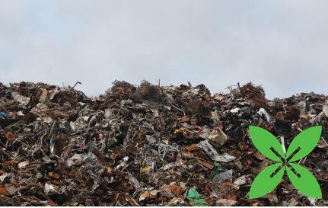
16. výzva – Rekultivace starých skládek
Podání žádostí: 7. 9. 2022 – 18. 11. 2023
Alokace: 300 000 000 Kč (vyčerpána ze 0%).
Příjemci podpory: obce, kraje, státní podniky, DSO, příspěvkové organizace, atd.
Míra financování: max. 85% z celkových způsobilých výdajů.
PODPOROVANÉ AKTIVITY:
Odstranění rizik kontaminace ohrožující lidské zdraví, vodní zdroje nebo ekosystémy a rekultivace starých skládek
Sanace starých a novodobých ekologických zátěží a rekultivace skládek
www.rrapk.cz

Slide 27
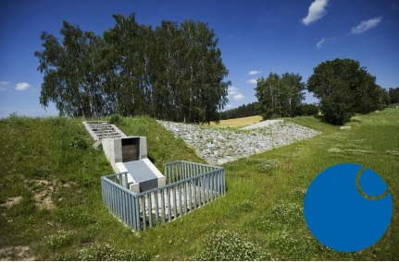
19. výzva – Srážkové vody a opatření proti povodním
Podání žádostí: 14. 9. 2022 – 31. 10. 2023
Alokace: 2 500 000 000 Kč (vyčerpána z 8%).
Příjemci podpory: obce, kraje, státní podniky, DSO, příspěvkové organizace, obchodní společnosti, fyzické osoby podnikající, školy, církve, atd...
Míra financování: max. 85% - 95%z celkových způsobilých výdajů.
PODPOROVANÉ AKTIVITY:
Realizace protipovodňových opatření
Vsakování a akumulace srážkové vody, zelené střechy, využití šedé vody
Vybudování technologie pro akumulaci a úpravu srážkových vod – splachování, zálivka, praní atd.
Vybudování technologie pro akumulaci, úpravu a rozvod šedých vod za účelem splachování
www.rrapk.cz

Slide 28
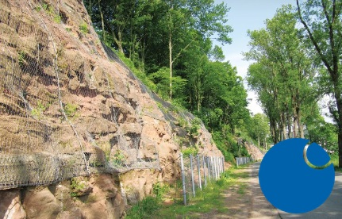
23. výzva – Obnova svahových nestabilit
Podání žádostí: 16. 11. 2022 – 31. 5. 2023
Alokace: 100 000 000 Kč (vyčerpána ze 0%).
Příjemci podpory: obce, DSO, nadace, církve, fyzické osoby, atd.
Míra financování: max. 80% z celkových způsobilých výdajů.
PODPOROVANÉ AKTIVITY:
Podpora přizpůsobení se změnám klimatu
Obnova stability narušených svahů
stabilizování a sanace svahových nestabilit ohrožujících zdraví, majetek a bezpečnost
stabilizování a sanace skalních řícení ohrožujících zdraví, majetek a bezpečnost
www.rrapk.cz

Slide 29
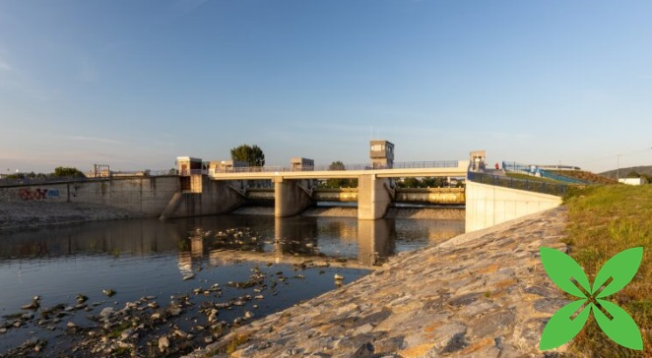
31. výzva – Zprůchodnění migračních překážek pro živočichy
Podání žádostí: 31. 10. 2022 – 30. 6. 2023
Alokace: 290 000 000 Kč (vyčerpána ze 0%).
Příjemci podpory: obce, DSO, nadace, církve, veřejnoprávní instituce, atd.
Míra financování: max. 70% - 100% z celkových způsobilých výdajů.
PODPOROVANÉ AKTIVITY:
Zprůchodnění migračních překážek pro vodní živočichy a opatření k omezování jejich úmrtnosti
www.rrapk.cz

Slide 30
NÁRODNÍ PROGRAM ŽIVOTNÍ PROSTŘEDÍ
Ochrana a zlepšování životního prostředí
Efektivní využívání přírodních zdrojů
www.rrapk.cz

Slide 31
Výzva 3/2022 - Ekomobilita
Podání žádostí: 6. 6. 2022 – 15. 12. 2023
Alokace: 600 000 000 Kč
Příjemci podpory: obce, DSO, nadace, církve, veřejnoprávní instituce, obchodní společnosti, atd.
Míra financování: max. 50% z celkových způsobilých výdajů.
Max. 300 000,- Kč na osobní automobil, max. 500 000,- Kč na nákladní automobil
PODPOROVANÉ AKTIVITY:
Nákup elektromobilů
Nákup automobilů s hybridním pohonem
Pořízení dobíjecích stanic
www.rrapk.cz

Slide 32
Výzva 9/2021 – Zdroje pitné vody
Podání žádostí: 1. 11. 2021 – 31. 12. 2023
Alokace: 450 000 000 Kč
Příjemci podpory: obce, DSO, nadace, obchodní společnosti vlastněné více než 50% obcemi, atd.
Míra financování: max. 50% z celkových způsobilých výdajů.
Max. 3 000 000 Kč, 70% způsobilých výdajů
PODPOROVANÉ AKTIVITY:
Realizace nových nebo regenerace stávajících zdrojů vody pro zásobování obyvatelstva pitnou vodou či realizace nových nebo zkapacitnění stávajících přivaděčů pitné vody (od zdroje vody, skupinového vodovodu, dálkového přivaděče, apod.).
Instalace nezbytné technologie a napojení těchto zdrojů nebo přivaděčů na stávající vodovod pro veřejnou potřebu.
www.rrapk.cz

Slide 33
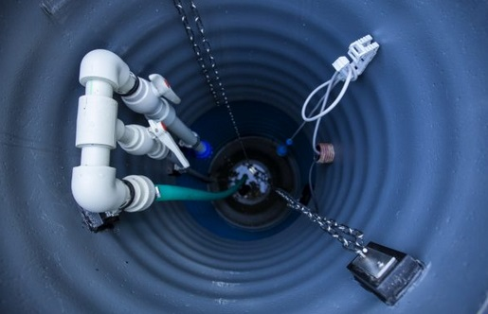
Výzva 7/2021 – Domovní čistírny odpadních vod
Podání žádostí: 1. 11. 2021 – 31. 12. 2023
Alokace: 300 000 000 Kč
Příjemci podpory: obce
Míra financování: max. 50% z celkových způsobilých výdajů.
Max. 300 000 Kč, 80% způsobilých výdajů
PODPOROVANÉ AKTIVITY:
Soustavy individuálních čistíren odpadních vod v podobě DČOV pro budovy využívané k trvalému rodinnému bydlení (zejména rodinné a bytové domy) a pro budovy ve vlastnictví dané obce, a to v oblastech, kde není z technického či ekonomického hlediska možné připojit nemovitosti ke stokové síti zakončené ČOV.
www.rrapk.cz

Slide 34
Výzvy RES+
Podání žádostí: 10. 8. 2022 – 15.3. 2023.
Alokace: 1 500 000 000 Kč
Míra financování: max. 50 % celkových způsobilých výdajů
PODPOROVANÉ AKTIVITY:
Samostatné projekty FVE s jedním předávacím místem
Součástí projektu může být i rekonstrukce otopné soustavy
Instalace FVE
Zavedení energetického managementu včetně softwaru a měření
www.rrapk.cz

Slide 35
MINISTERSTVO PRO MÍSTNÍ ROZVOJ
Podpora a rozvoj regionů - 2Q/2023 (podmínky neznámé).
Podpora bydlení
Bytové domy bez bariér (žadatelem SVJ – 8.11. 2022 – 20.12.2022)
Technická infrastruktura (vyhlášení leden/únor 2023)
Cestovní ruch – vyhlášen 30.11.2022
www.rrapk.cz

Slide 36
Rozvoj základní a doprovodné infrastruktury
Podání žádostí: 30.11.2022 – 13. 1. 2023
Alokace: 84 000 000 Kč
Míra financování: max. 50% z celkových způsobilých výdajů, max. 10 000 000,- kč.
PODPOROVANÉ AKTIVITY:
1. DT 1 - Podpora nadregionálních aktivit (kraje, obce, města)
Zvýšení vybavení a atraktivity turistických tras - pěší, cyklo, vodní turistika
2. DT 2 – Rozvoj základní a doprovodné infrastruktury (podnikatelské subjekty – právnické i fyzické osoby)
3. DT 3 – Rozvoj veřejné infrastruktury (kraje, obce, města, TIC, geoparky, NNO, církve, mikroregiony)
Podpora a rozvoj cestovního ruchu – vznik nové nebo rozvoj stávající infrastruktury
Výstavba odpočívadel, sociálního zázemí, informační panely, Elektronické sčítače, navigační cedule – informační panely, odpočívadla a sociální zázemí, nástupní místa – mola a přístavy pro vodní turistiku, pořízení zařízení na úpravu běžeckých tras, rekonstrukce autobusů/mikrobusů, modernizace expozic, vyhlídková místa, rozhledny, pumptrack, …
www.rrapk.cz

Slide 37
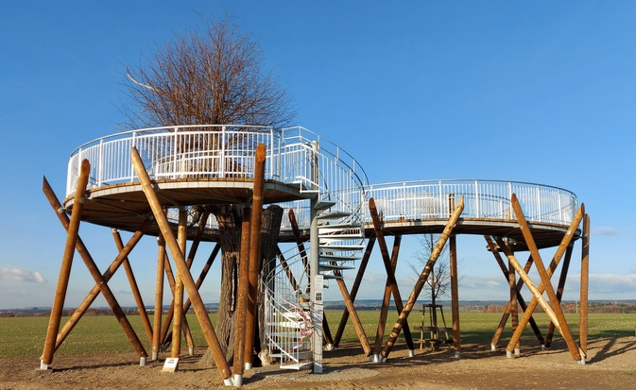
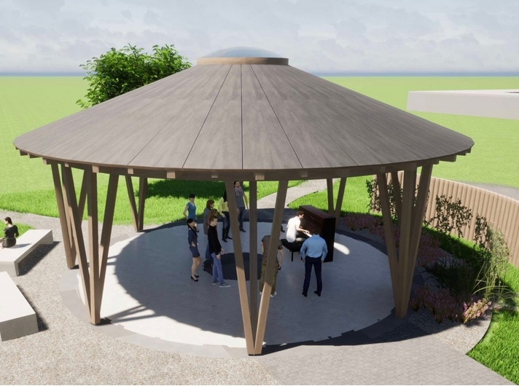
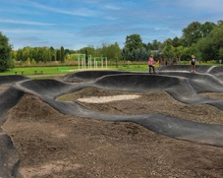
Realizované projekty
Vyhlídka v obci čistá
Altán ve městě Svitavy
Pumptrack ve městě Litomyšl
www.rrapk.cz

Slide 38
SÁTNÍ FOND DOPRAVNÍ INFRASTRUKTURY
www.rrapk.cz

Slide 39
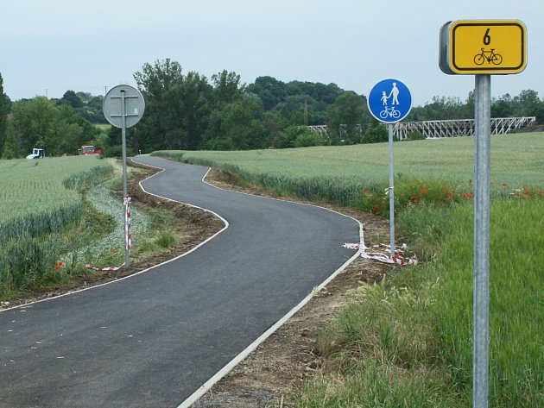
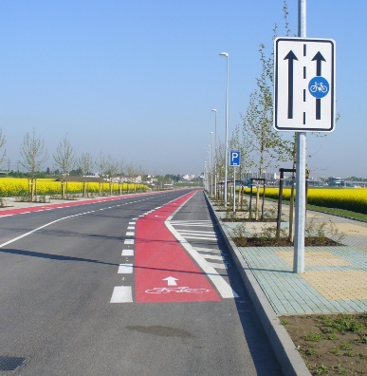
Plan
Cyklostezky
SFDI
Vyhlášení výzvy 2Q/2023.
Výstavby, rekonstrukce a úpravy.
Výše podpory bude až 85 % způsobilých výdajů, max. výše dotace 20 mil.
Příjemcem obec jako vlastník nebo svazek obcí.
Náklady na PD ve stavebním řízení jsou uznatelné do 7 % ZV.
Rozpočet, projektová dokumentace, stavební povolení.
Neuznatelné náklady:
Veřejné osvětlení, odpočívací plochy, přeložky, kanalizace, sjezdy k sousedním nemovitostem, opěrné zdi, oplocení, demolice objektů překážejících…
www.rrapk.cz

Slide 40
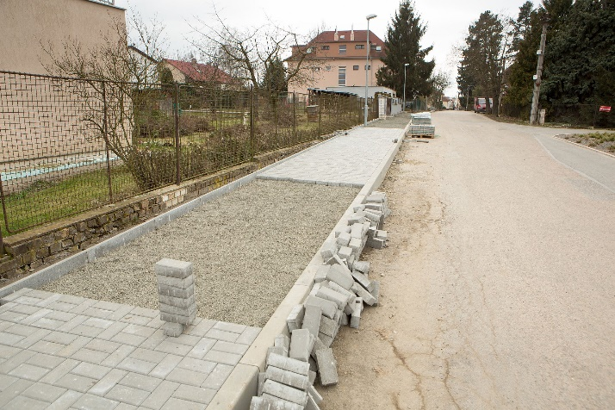
Plan
Chodníky
(zvyšování bezpečnosti)
SFDI
Vyhlášení 2Q/2023.
Výstavby, rekonstrukce a úpravy, lávky, podchody, bezbariérové úpravy nástupišť, autobusové zálivy.
Výše podpory bude až 85 % způsobilých výdajů, max. 20 mil.
Příjemcem obec jako vlastník.
Projektová dokumentace, rozpočet, SP (s nabytím právní moci).
Uznatelné náklady:
Přechody - nasvětlení přechodů, instalace světleného signalizačního zařízení na přechodu.
www.rrapk.cz

Slide 41
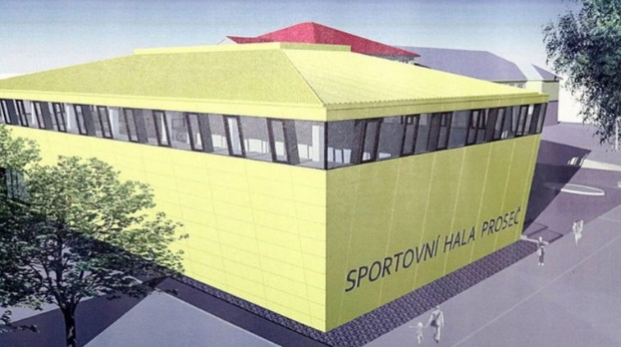
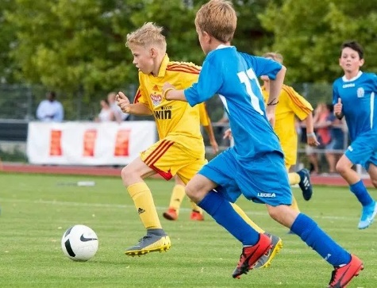
Výzvy NSA
NEINVESTIČNÍ VÝZVY
Můj klub – na podporu činnosti s mládeží ve věku 3 až 19 let, do 30.12.2022
Všesportovní organizace – organizace pravidelných pohybových aktivit
Významné sportovní akce
INVESTIČNÍ VÝZVY
Regiony
Standardizovaná sportovní infrastruktura
www.rrapk.cz

Slide 42
OP JAK
Operační program Jan Amos Komenský
Nástupce OP Výzkum, vývoj a vzdělávání.
Priority Výzkum a vývoj, vzdělávání, technická pomoc.
Cílem je podpořit kvalitu a dostupnost vzdělávání na všech úrovních – počínaje předškolním vzděláváním a konče oblastí výzkumu a vývoje.
Administrativní kapacity, podpora řízení v oblasti VaVaI, rekonstrukce a adaptace nevyhovujících prostor. Nová výstavba, studijní pomůcky, digitální gramotnost, kurzy a programy zaměřené na celoživotní učení atd.
www.rrapk.cz

Slide 43
OP TAK
Operační program Technologie a aplikace pro konkurenceschopnost
Nástupce OP PIK
Podpora inovací a rozvoje průmyslu 4.0 – robotizace, zefektivnění výroby, energeticky úsporná opatření, podpora podnikového výzkumu a vývoje atd.
4.10.2021 schválen programový dokument
Malé a střední podniky
www.rrapk.cz

Slide 44
Děkujeme za Vaši pozornost
www.rrapk.cz
info@rrapk.cz
náměstí Republiky 12
530 21 Pardubice
www.rrapk.cz

